Slide 1
Interpretace v moderní režii
(čili komentář k Hořínkovi a Vostrému,
k tomu kontext a pár myšlenek z Ejzenštejna k tomu)

Slide 2
Z historického shrnutí Vostrého:
Režie jako konkrétní profese x režie jako funkce divadelní struktury
(totéž platí i o dramaturgii)
Režisér i dramaturg se postupně vynořují v 19. století s proměnou divadelní struktury…
Dělba práce mezi režií a dramaturgií (nebo režiséry a dramaturgy?):
DRAMATURGIE Historický kontext/Rešerše materiálů Práce s autorem (u původního dramatu) Práce s textem Tvorba dramaturgicko-režijní koncepce Reflexe zkušebního procesu | REŽIE Práce s textem Organizace zkoušení Práce s hercem a dalšími složkami Tvorba dramaturgicko-režijní koncepce Samotné zkoušení

Slide 3
Různé způsoby jak nahlédnout typy režijní-dramaturgických interpretací
Hořínek
Historizující x aktualizující
Afirmativní x kontroverzní pro srovnání Patrice Pavis (viz jeho heslo Inscenace/Režie)
(uvádí to jako možnost „katalogizaci“ inscenací tzv. klasiky)
- archeologická rekonstrukce
- neutrální čtení
- historizace (sociologická režie/odkrytí východisek)
- text jako surovina
- inscenace mnoha možných významů textu
- dekompozice původního textu
- návrat k mýtu
Nejde o to používat striktní kategorizaci ale co nejpřesněji pojmenovat vztah aktuální inscenace jak k minulosti (tradice), tak k přítomnosti (otázka aktuálnosti /aktualizace)

Slide 4
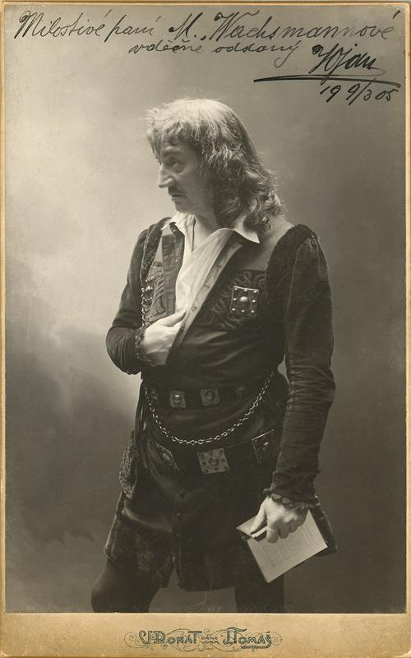
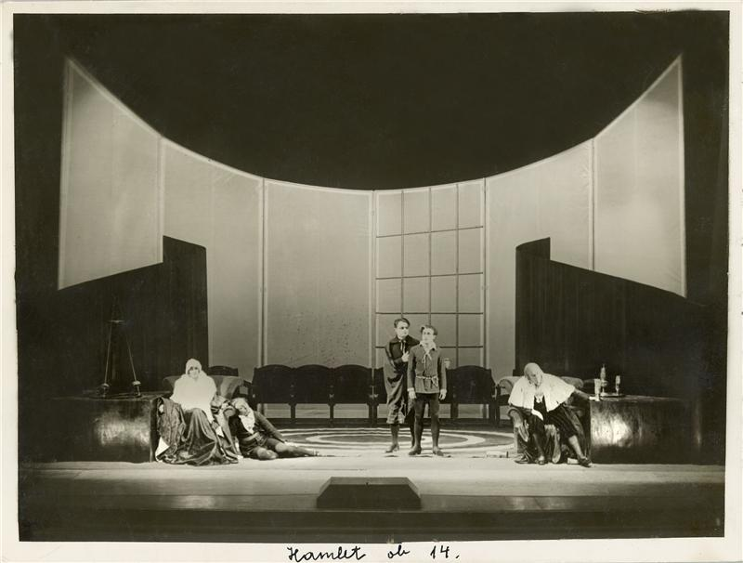
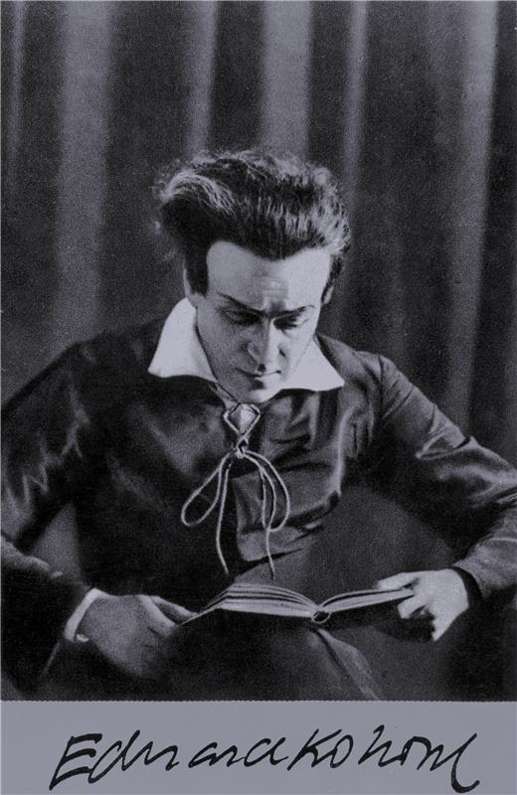
1905
1926

Slide 5
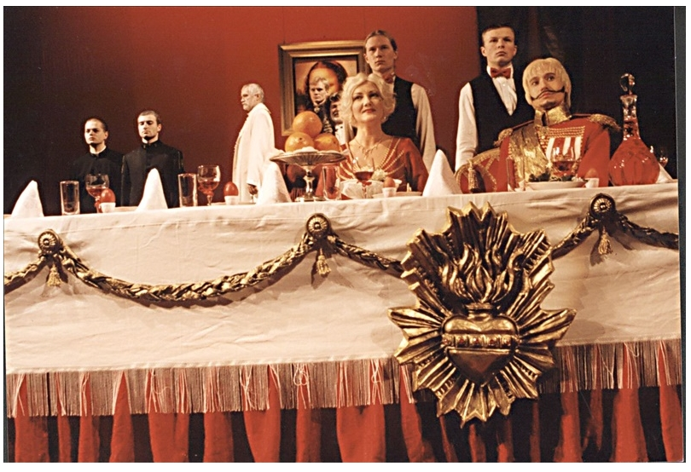
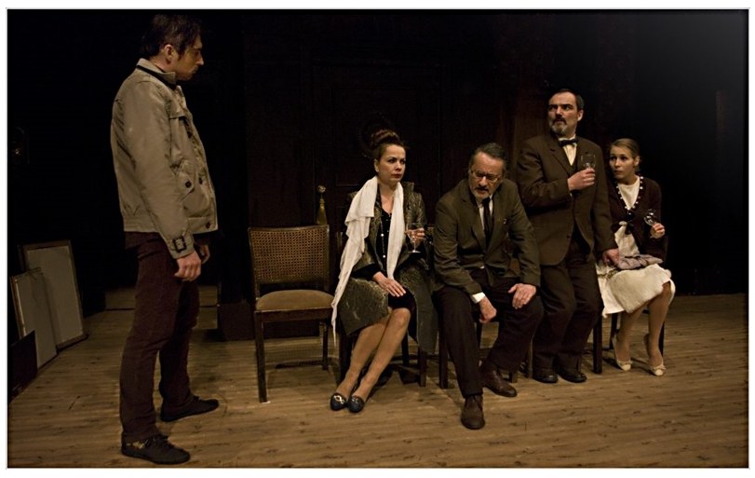
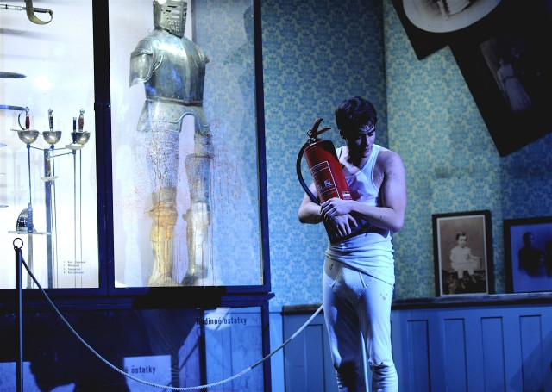
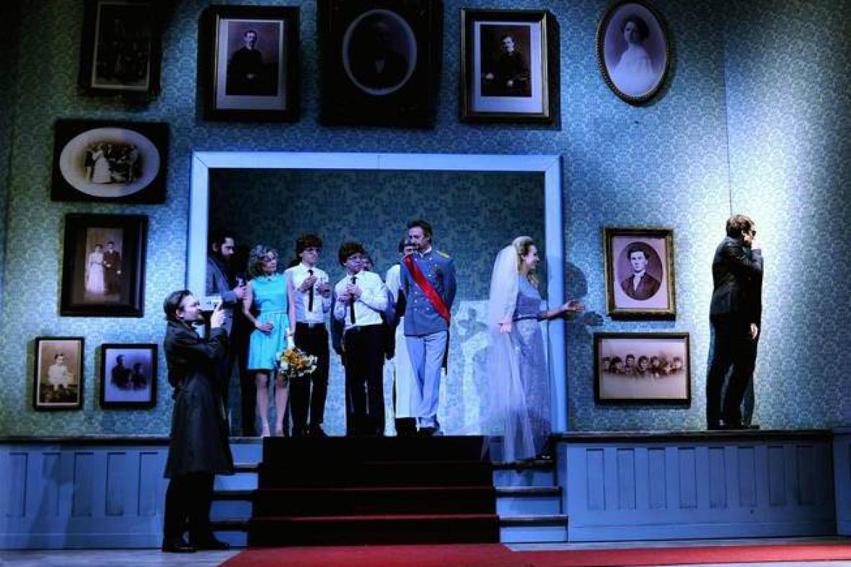

Slide 6
Mizascéna jako základní nástroj režijní práce
Mizanscéna je takové prostorové rozmístění, které není v rozporu s jednáním lidí v reálném životě a zároveň je ještě grafickým vyjádřením (schématem) toho, co v přeneseném smyslu určuje psychologický obsah scény a vzájemné působení jednajících postav.
(Sergej Ejzenštejn – Umění mizanscény)
Variace (u Vostrého):
Tématizované rozehrání situace
Scénicky realizovaná metafora vyjadřující interpretaci situace

